Slide 1
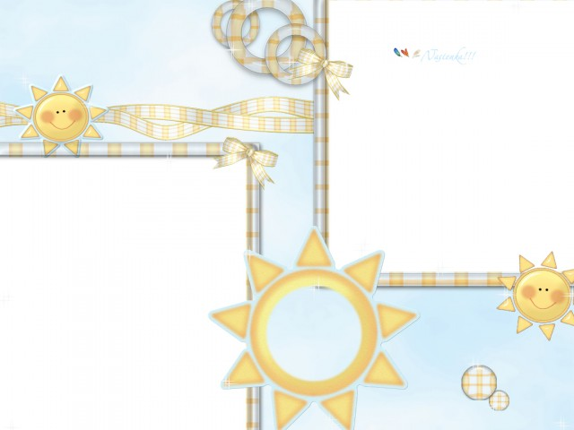
Путешествие В страну Музыкальная фантазия

Slide 2
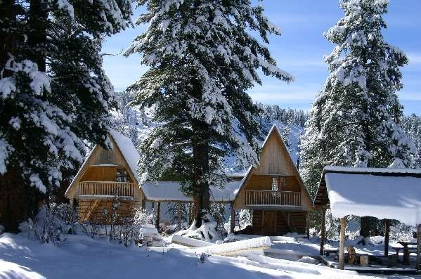
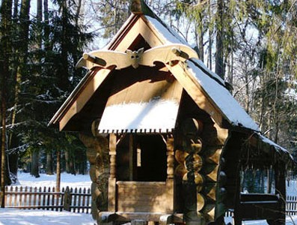

Slide 3
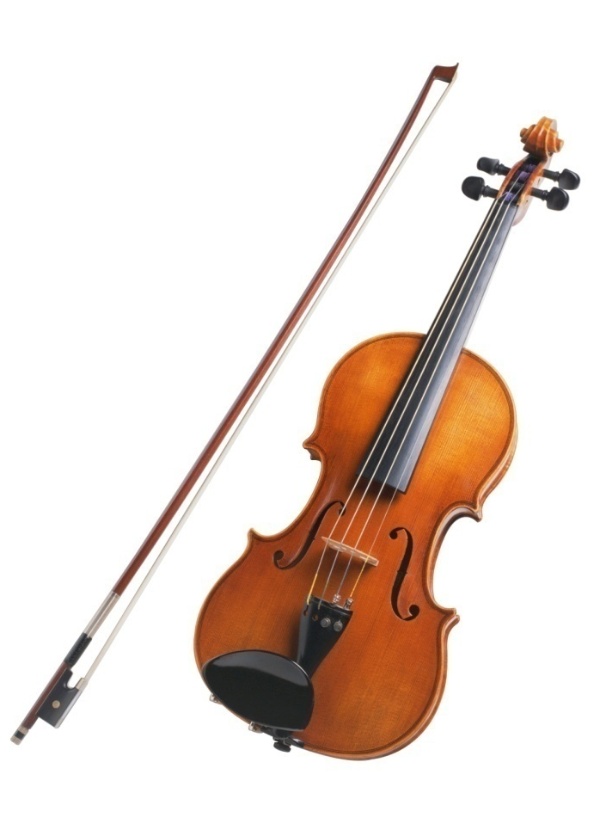
Движенья плавные смычка приводят в трепет струны. Мотив журчит издалека, поет про вечер лунный. Как ясен звуков перелив, в них радость и улыбка. Звучит мечтательный мотив, Его названье – …

Slide 5
Мастерская
«Музыкальная фантазия»
Их нельзя увидеть
Не возьмешь их в руки
Можно только слышать
Кто же это?

Slide 6
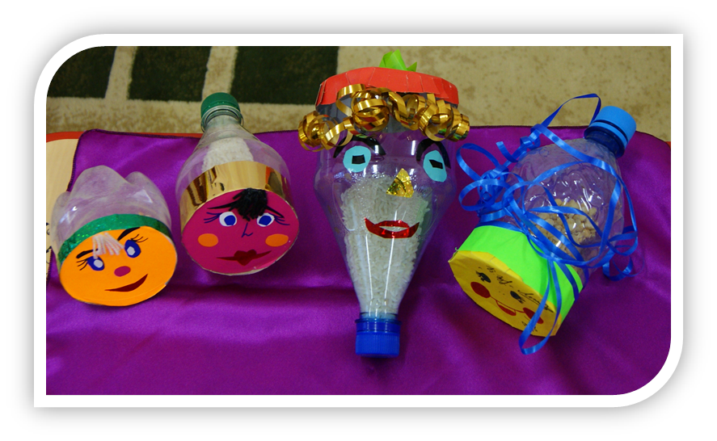

Slide 7
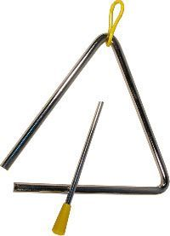
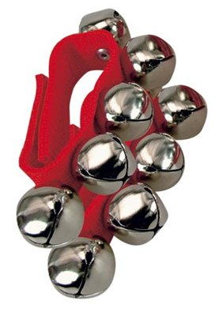
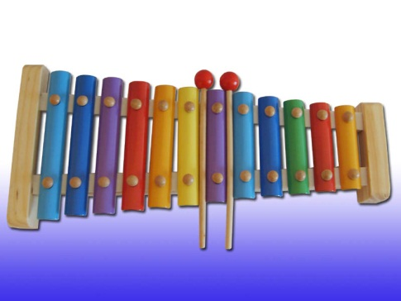
Как откроете сундук
То услышите вы звук
Тонкий звонкий озорной
Очень весело со мной

Slide 9
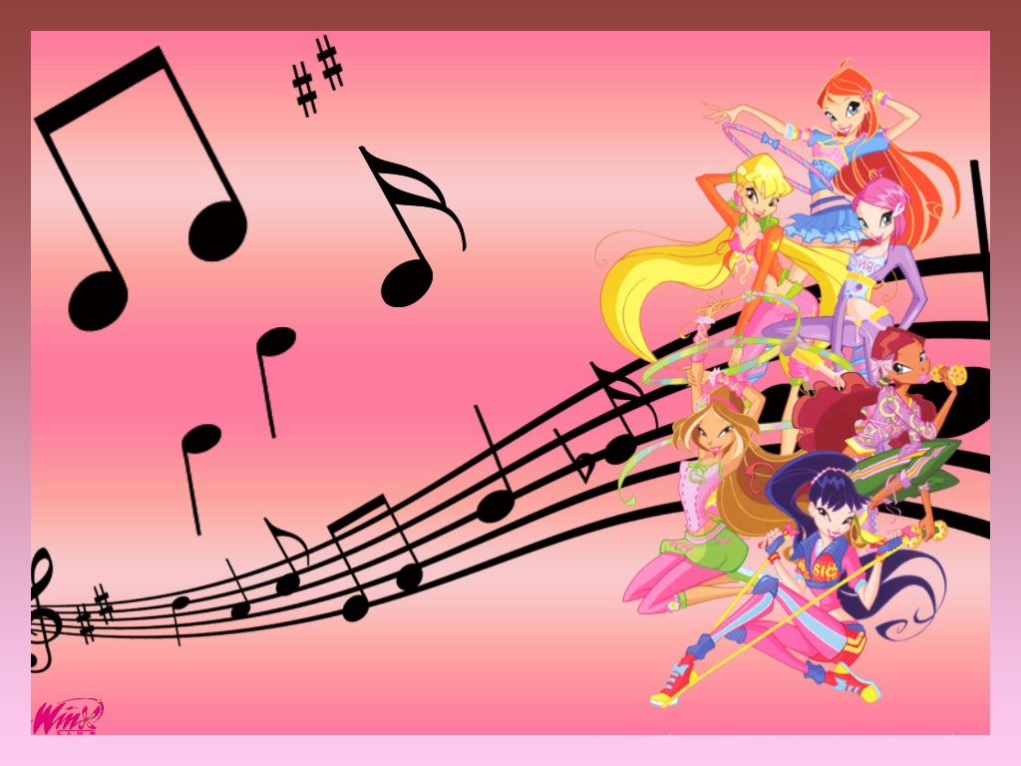
Молодцы!

Slide 10
Спасибо
за внимание.
Желаю
Творческих
успехов!

